Slide 1
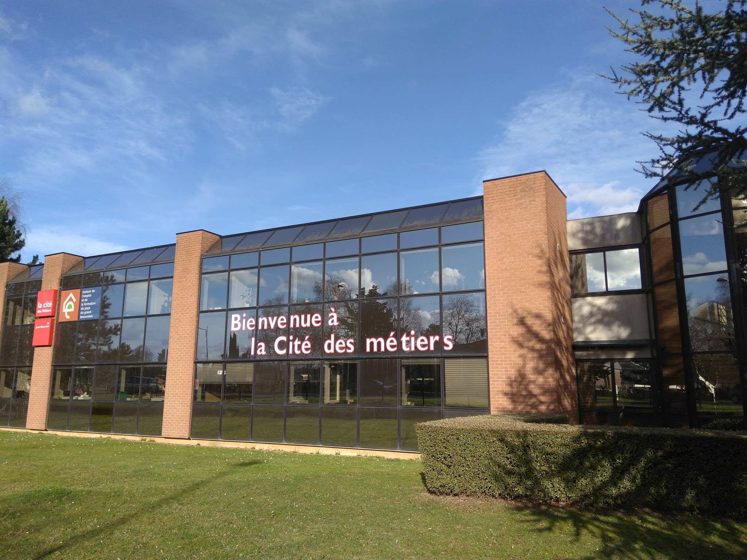
Cité des métiers du Pays du Grand Beauvaisis

Slide 2
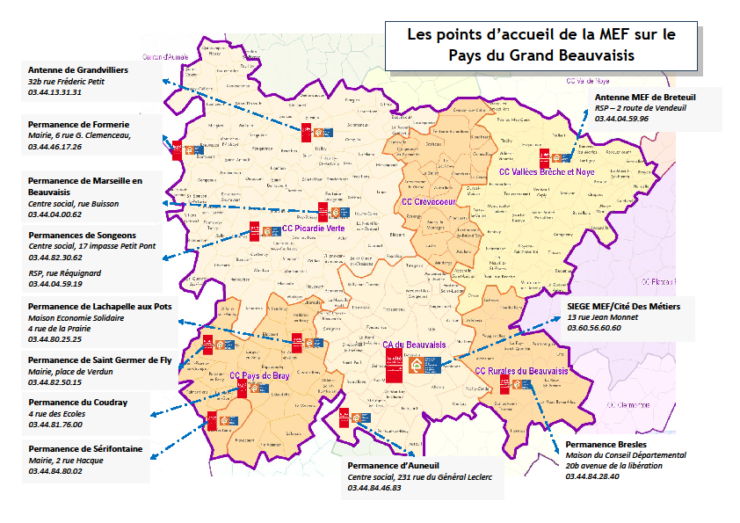
Situation géographique

Slide 3
Spécificités de la Cité des Métiers
du Grand Beauvaisis
Fusion de la Picardie avec le Nord-Pas-de-Calais pour constituer les Hauts-de-France
Spécificités territoriales: 25% de chômage des jeunes en 2016
Secteurs d’emploi: Primaire (Agriculture) - Secondaire (Construction et Industrie)- Tertiaire (Commerce, Logistique et Services)
98,5% de petites entreprises et 26% emplois salariés dans l’Industrie
Fusion de 3 services: Maison de l’Emploi et de la Formation, Mission Locale et Cité des Métiers.
Notes:
Les Hauts-de-France est une région administrative du Nord de la France créé par la réforme territoriale de 2014.
Taux de chômage plus élevé que la moyenne nationale.
Région encore fortement industrielle (pharmacie, fabrication de machines et équipements, de matériels de transport, agroalimentaire) mais déjà très tertiaire (administration publique, santé, social, commerce).

Slide 4
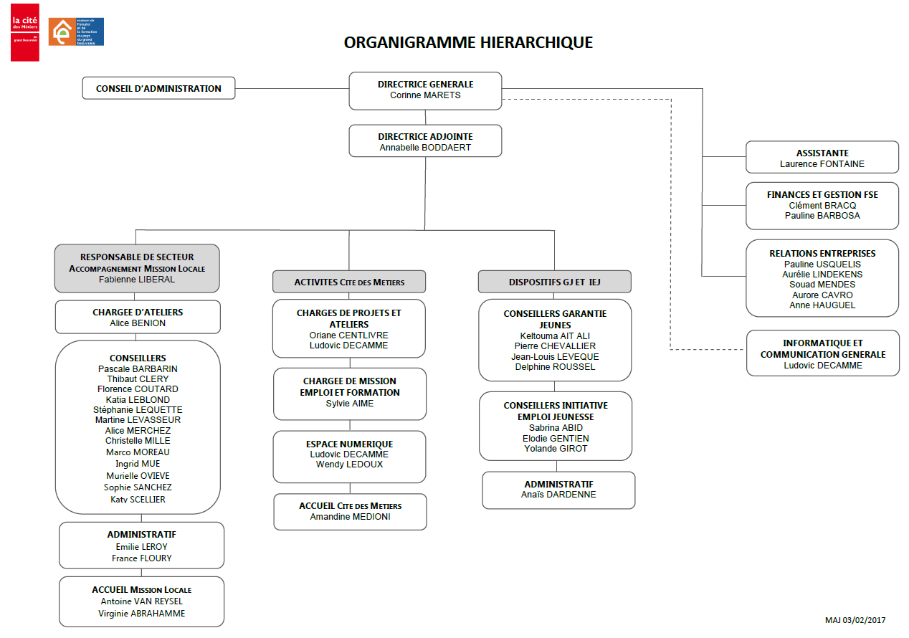
Organigramme
Notes:
La Cité des Métiers a été intégrée à la Maison de l’Emploi et de la Formation du Grand Beauvaisis en 2011. Les 3 services fusionnés (MEF, Mloc et CdM) emploient 43 personnes dont 6 personnes sont engagées directement par la CdM.

Slide 5
Activités
Accueil immédiat et orientation au regard de la demande
Événements et Forums: La Journée du recrutement, Semaine pour l’Emploi des Personnes Handicapées, Forum Services à la personne
Infos Métiers: A la découverte des métiers qui recrutent, Commerce et Logistique
Ateliers Orientation, Formation, Emploi, Mobilité, Initiation informatique
Emission “Le RDV de l’emploi” sur Radio Mercure un jeudi par mois.
Notes:
7361 personnes accueillies en 2015.

Slide 6
Evénements

Slide 7
Forum

Slide 8
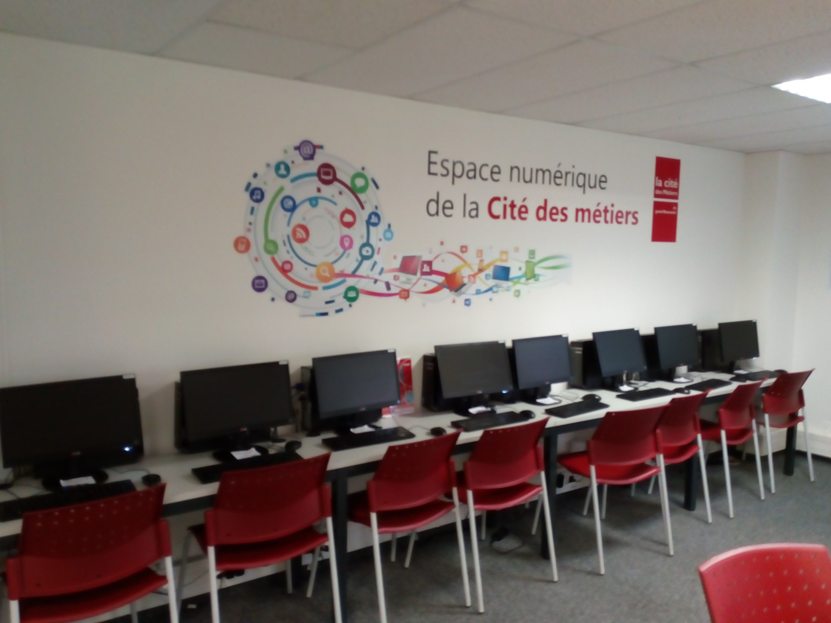
Espace Public Numérique
15 ordinateurs en libre accès avec l’encadrement d’un animateur
Ateliers d’initiation informatique
Questionnaires d’intérêts personnels
Clubs Jeunes et 45+

Slide 9
Plus value
Les Clubs “Cité des Métiers”
Moments de rencontre privilégiés et réguliers entre personnes dans la même situation
Temps de partage, de mutualisation d’outils et d’expériences en présence d’un animateur
Développer la confiance en soi en valorisant les ressources et le savoir-faire de chacun.
Notes:
Chaque club correspond à un public spécifique (ex: moins de 25 ans en recherche de stage, + 45 ans en recherche d’emploi).
Prolongation de la réflexion initiée en groupe ou dans les ateliers CdM.
Coopération: chaque participant aide l’autre à progresser et à trouver des pistes de solution aux difficultés rencontrées.

Slide 10
Plus value
Alternance entre le collectif et l’individuel
Ateliers collectifs: informer sur le marché du travail et les dispositifs d’aide à la formation (ex: atelier 45+)
Entretiens individuels dans le cadre du Conseil en Evolution Professionnelle: ne pas se retrouver seuls face à ses démarches
Inversement: la conseillère en CEP peut orienter vers des ateliers de la CdM pour consolider le travail de construction de projet entamé individuellement.
Notes:
L’ANPE a dématérialisé l’accompagnement et la majorité des démarches de recherche d’emploi s’effectuent en ligne sans aucune relation directe. Délais d’attente de ¾ mois pour obtenir un RDV avec un conseiller.
Idée du CEP: personne n’ait pas plus de 2 portes à pousser pour mettre en oeuvre son projet. Le parcours est itératif, à la demande de la personne et au rythme de la personne.
Après un accueil individuel, le CEP peut dans la phase de conseil personnalisé orienter vers d’autres services de la CDM.

Slide 11
Mixité expérientielle des publics
Mef: Public Maison de l’Emploi et la formation = public mission locale FR + Initiative pour l’emploi des jeunes + Garantie Jeune
“Incité” ou “prescrit”
Age: entre 16 et 25 ans
Régulièrement présent
CDM: Public cité des métiers
universel / volontaire dans la plupart des cas / “anonyme”
présence variable
Plus value:
Enrichissement mutuel
Élargissement culturel
Rupture dans la dynamique de groupe
Cohésion sociale

Slide 12
Plusieurs ateliers pour construire un parcours
Semaine de l’orientation
Mardi | Mercredi | Jeudi | Vendredi
Mes centres d'intérêt Mef | Identifier ses atouts/ CV du futur Mef/CDM | Elargir ses pistes Mef | Valider son choix* Mef
Les métiers qui recrutent Mef/CDM | S’informer sur les métiers Mef/CDM | Comment trouver un stage Mef/CDM | Appui à la recherche de stage Mef/CDM
* (en individuel)

Slide 13
Plusieurs ateliers pour construire un parcours
Semaine de préparation à l’emploi
Mardi | Mercredi | Jeudi | Vendredi
Identifier et valoriser ses compétences Mef | Lettre en réponse à une offre Mef | Gérer son stress et communiquer positivement Mef | Simulation Mef
Rédiger son CV Mef/CDM | Lettre en candidature spontanée Mef | Se préparer aux entretiens Mef | Coaching SPE Mef
Plus value:
Accessible à des demandes multiples
Modulable & Spécifique
Limité dans le temps
Porte d’entrée
Thématiques (orientation, recherche d’emploi, confiance en soi, informatique)
* (en individuel)
* (en individuel)

Slide 14
Plusieurs ateliers pour construire un parcours
*Extraits de l’Agenda Mai 2017 de la Cité des Métiers de Beauvais

Slide 15
Plus value
Le travail de la confiance en soi
En groupe, à travers des exercices d’impro, de jeu de rôle, dans du travail collectif, pouvoir (re)donner aux participants cette confiance en soi nécessaire à tout travail d’orientation
Des entretiens parents/enfant
… pour travailler les peurs des parents !!

Slide 16
Plus value
Rencontrer de visu les partenaires
Les “tensions” existent partout, surtout quand le financier et le politique s’en mêlent… Mais au bout du compte, ce sont les relations entre les travailleurs de terrain qui permettent de fournir les meilleurs services aux jeunes !

Slide 17
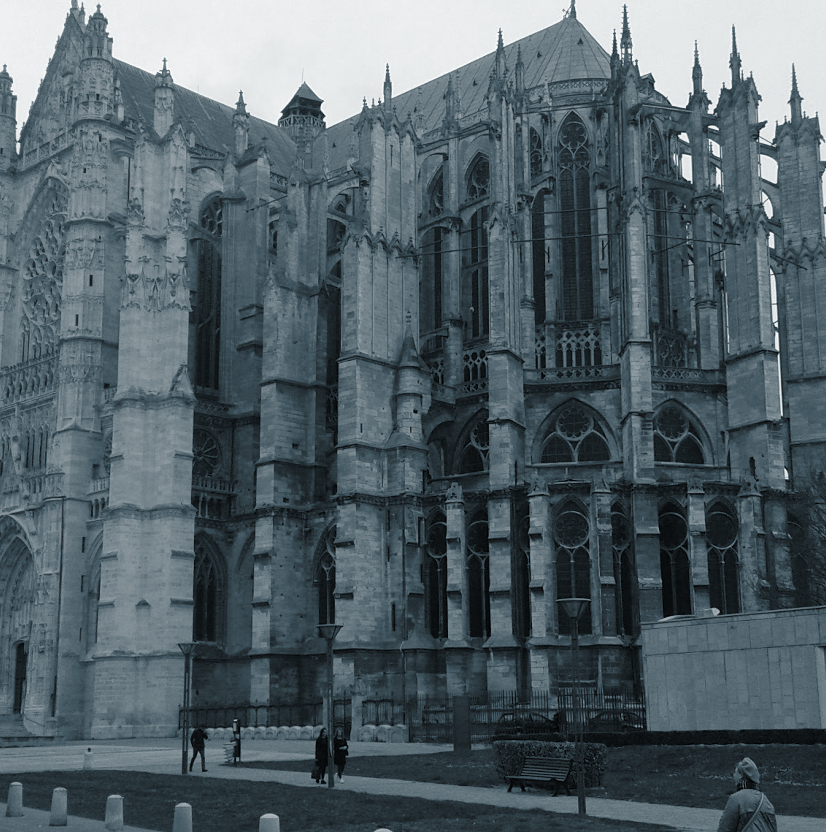
Merci pour votre attention

